Slide 1

简约油画通用PPT模板
Simple PPT Template
汇报人：XXX

Slide 2
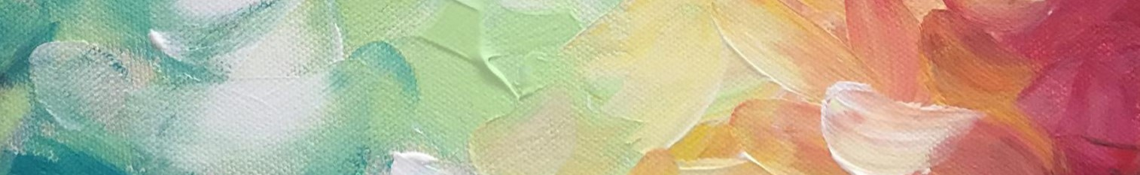
目录
PART
01
PART
02
PART
03
PART
04
PART
05
第一部分
第二部分
第三部分
第四部分
第五部分

Slide 3
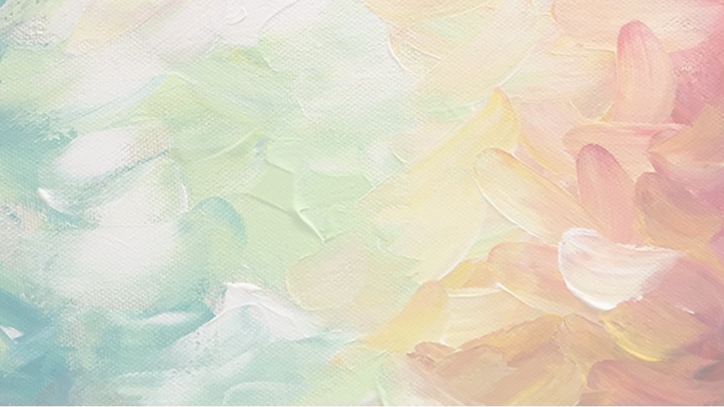



PART 01

Slide 4

油画是以用快干性的植物油调和颜料，在画布亚麻布，纸板或木板上进行制作的画种。作画时使用的稀释剂为挥发性的松节油和干性的亚麻仁油等。
01
油画是以用快干性的植物油调和颜料，在画布亚麻布，纸板或木板上进行制作的画种。作画时使用的稀释剂为挥发性的松节油和干性的亚麻仁油等。
02
油画是以用快干性的植物油调和颜料，在画布亚麻布，纸板或木板上进行制作的画种。作画时使用的稀释剂为挥发性的松节油和干性的亚麻仁油等。
03

Slide 5

请输入您的标题
请输入您的标题
请输入您的标题
油画的前身是15世纪以前欧洲绘画中的蛋彩画，后经尼德兰画家扬·凡·艾克对绘画材料等加以改良后发扬光大。
油画的前身是15世纪以前欧洲绘画中的蛋彩画，后经尼德兰画家扬·凡·艾克对绘画材料等加以改良后发扬光大。
油画的前身是15世纪以前欧洲绘画中的蛋彩画，后经尼德兰画家扬·凡·艾克对绘画材料等加以改良后发扬光大。

Slide 6
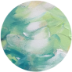

PART 02

Slide 7

01
油画的前身是15世纪以前欧洲绘画中的蛋彩画，后经尼德兰画家扬·凡·艾克对绘画材料等加以改良后发扬光大。
油画的前身是15世纪以前欧洲绘画中的蛋彩画，后经尼德兰画家扬·凡·艾克对绘画材料等加以改良后发扬光大。
02
03
油画的前身是15世纪以前欧洲绘画中的蛋彩画，后经尼德兰画家扬·凡·艾克对绘画材料等加以改良后发扬光大。
油画的前身是15世纪以前欧洲绘画中的蛋彩画，后经尼德兰画家扬·凡·艾克对绘画材料等加以改良后发扬光大。
04

Slide 8

油画的前身是15世纪以前欧洲绘画中的蛋彩画，后经尼德兰画家扬·凡·艾克对绘画材料等加以改良后发扬光大。
油画的前身是15世纪以前欧洲绘画中的蛋彩画，后经尼德兰画家扬·凡·艾克对绘画材料等加以改良后发扬光大。
油画的前身是15世纪以前欧洲绘画中的蛋彩画，后经尼德兰画家扬·凡·艾克对绘画材料等加以改良后发扬光大。
油画的前身是15世纪以前欧洲绘画中的蛋彩画，后经尼德兰画家扬·凡·艾克对绘画材料等加以改良后发扬光大。
油画的前身是15世纪以前欧洲绘画中的蛋彩画，后经尼德兰画家扬·凡·艾克对绘画材料等加以改良后发扬光大。
油画的前身是15世纪以前欧洲绘画中的蛋彩画，后经尼德兰画家扬·凡·艾克对绘画材料等加以改良后发扬光大。

Slide 9

PART 03

Slide 10

请输入标题
请输入标题
请输入标题
请输入标题
油画从18世纪开始，油画艺术也同样在社会、文化、科技等多元因素的冲击下，有了翻天覆地的变化。
油画从18世纪开始，油画艺术也同样在社会、文化、科技等多元因素的冲击下，有了翻天覆地的变化。
油画从18世纪开始，油画艺术也同样在社会、文化、科技等多元因素的冲击下，有了翻天覆地的变化。
油画从18世纪开始，油画艺术也同样在社会、文化、科技等多元因素的冲击下，有了翻天覆地的变化。

Slide 11
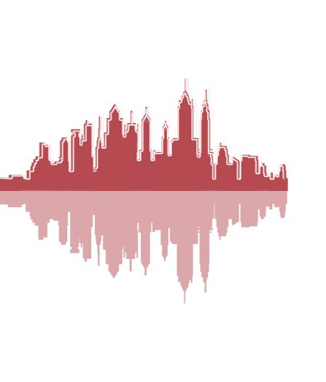
从18世纪开始，油画艺术也同样在社会、文化、科技等多元因素的冲击下，有了翻天覆地的变化。
从18世纪开始，油画艺术也同样在社会、文化、科技等多元因素的冲击下，有了翻天覆地的变化。
从18世纪开始，油画艺术也同样在社会、文化、科技等多元因素的冲击下，有了翻天覆地的变化。
从18世纪开始，油画艺术也同样在社会、文化、科技等多元因素的冲击下，有了翻天覆地的变化。

Slide 12



PART 04

Slide 13

请输入标题
请输入标题
请输入标题
请输入标题
油画的前身是15世纪以前欧洲绘画中的蛋彩画，后经尼德兰画家扬·凡·艾克对绘画材料等加以改良后发扬光大。
油画的前身是15世纪以前欧洲绘画中的蛋彩画，后经尼德兰画家扬·凡·艾克对绘画材料等加以改良后发扬光大。
油画的前身是15世纪以前欧洲绘画中的蛋彩画，后经尼德兰画家扬·凡·艾克对绘画材料等加以改良后发扬光大。
油画的前身是15世纪以前欧洲绘画中的蛋彩画，后经尼德兰画家扬·凡·艾克对绘画材料等加以改良后发扬光大。

Slide 14

从18世纪开始油画艺术也同样在社会、文化、科技等多元因素冲击下，有了翻天覆地的变化。
从18世纪开始油画艺术也同样在社会、文化、科技等多元因素冲击下，有了翻天覆地的变化。
从18世纪开始油画艺术也同样在社会、文化、科技等多元因素冲击下，有了翻天覆地的变化。

Slide 15



PART 05

Slide 16

请输入标题
请输入标题
油画的前身是15世纪以前欧洲绘画中的蛋彩画，后经尼德兰画家扬·凡·艾克对绘画材料等加以改良后发扬光大。
油画的前身是15世纪以前欧洲绘画中的蛋彩画，后经尼德兰画家扬·凡·艾克对绘画材料等加以改良后发扬光大。
请输入标题
请输入标题
油画的前身是15世纪以前欧洲绘画中的蛋彩画，后经尼德兰画家扬·凡·艾克对绘画材料等加以改良后发扬光大。
油画的前身是15世纪以前欧洲绘画中的蛋彩画，后经尼德兰画家扬·凡·艾克对绘画材料等加以改良后发扬光大。

Slide 17

油画的前身是15世纪以前欧洲绘画中的蛋彩画，后经尼德兰画家扬·凡·艾克对绘画材料等加以改良后发扬光大。
油画的前身是15世纪以前欧洲绘画中的蛋彩画，后经尼德兰画家扬·凡·艾克对绘画材料等加以改良后发扬光大。
PART
01
PART
03
PART
04
PART
02
油画的前身是15世纪以前欧洲绘画中的蛋彩画，后经尼德兰画家扬·凡·艾克对绘画材料等加以改良后发扬光大。
油画的前身是15世纪以前欧洲绘画中的蛋彩画，后经尼德兰画家扬·凡·艾克对绘画材料等加以改良后发扬光大。

Slide 18
感谢您的聆听
THANK YOU FOR LISTENING
汇报日期：2019年X月X日

